Slide 1
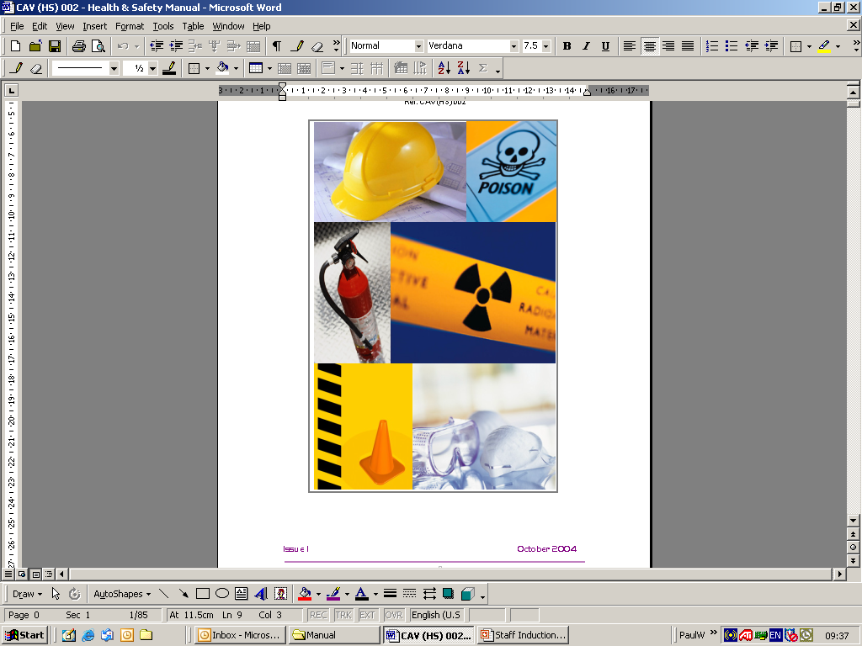
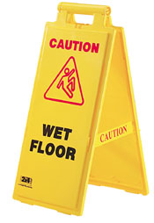

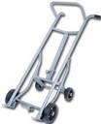
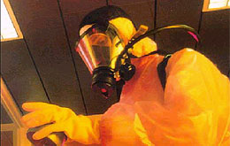
Health and Safety
By
Dr. Hussein Sayed

Slide 2
Introduction
Roles and Responsibilities in Health & Safety Health and safety is a shared responsibility: Employers must: Identify hazards and assess risks Provide training and personal protective equipment (PPE) Maintain equipment and safe systems of work Employees must: Follow safety procedures and use PPE correctly Report unsafe conditions Participate in safety training Supervisors & Safety Officers must: Monitor compliance Conduct risk assessments and inspections Update policies as new risks emerge | الأدوار والمسؤوليات في الصحة والسلامة الصحة والسلامة مسؤولية مشتركة: • يجب على أصحاب العمل: o تحديد المخاطر وتقييمها o توفير التدريب ومعدات الوقاية الشخصية o صيانة المعدات وأنظمة العمل الآمنة • يجب على الموظفين: o اتباع إجراءات السلامة واستخدام معدات الوقاية الشخصية بشكل صحيح o الإبلاغ عن الظروف غير الآمنة o المشاركة في تدريبات السلامة • يجب على المشرفين ومسؤولي السلامة: o مراقبة الامتثال إجراء تقييمات المخاطر وعمليات التفتيش o تحديث السياسات عند ظهور مخاطر جديدة

Slide 3
Introduction
Building a Safety Culture Having policies on paper is not enough. A safety culture means: • Safety is integrated into every decision. • Leadership sets the example by following safety rules. (Leadership personally following all safety procedures themselves). • Employees are encouraged to speak up about risks without fear. • Continuous training and awareness keep safety a daily priority. | بناء ثقافة السلامة إنّ تدوين السياسات على الورق لا يكفي. فثقافة السلامة تعني: • دمج السلامة في كل قرار. • القيادة تُكون قدوة باتباع قواعد السلامة. • تشجيع الموظفين على التحدث عن المخاطر دون خوف. • التدريب والتوعية المستمران يُبقيان السلامة أولوية يومية.

Slide 4
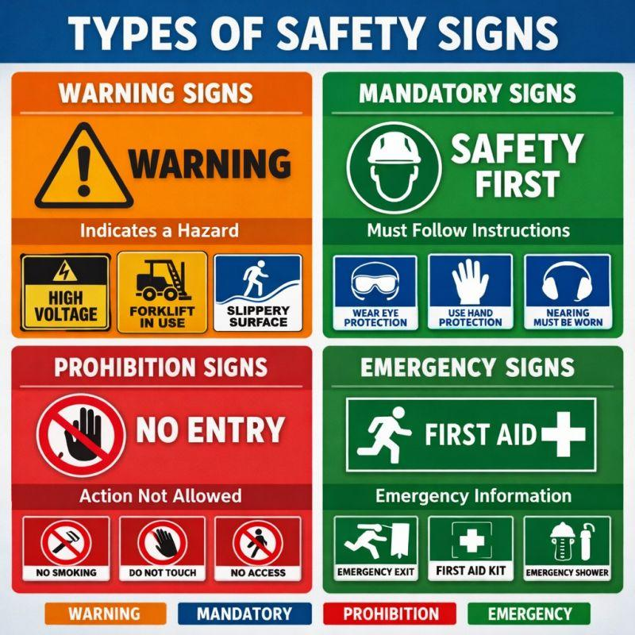
Safety Signs, Symbols
Safety Signs, Symbols, Colors and Warning Labels Safety signs provide information quickly and visually.
إلزامي
منع
ISO 7010 - Wikipedia

Slide 5
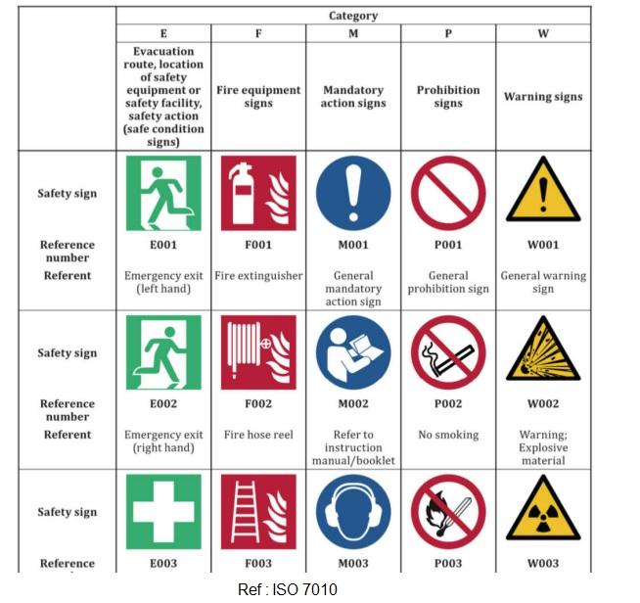
Safety Signs, Symbols
Safety Signs, Symbols, Colors and Warning Labels Safety signs provide information quickly and visually.
ionizing radiation
Fire ladder
No open flame

Slide 6
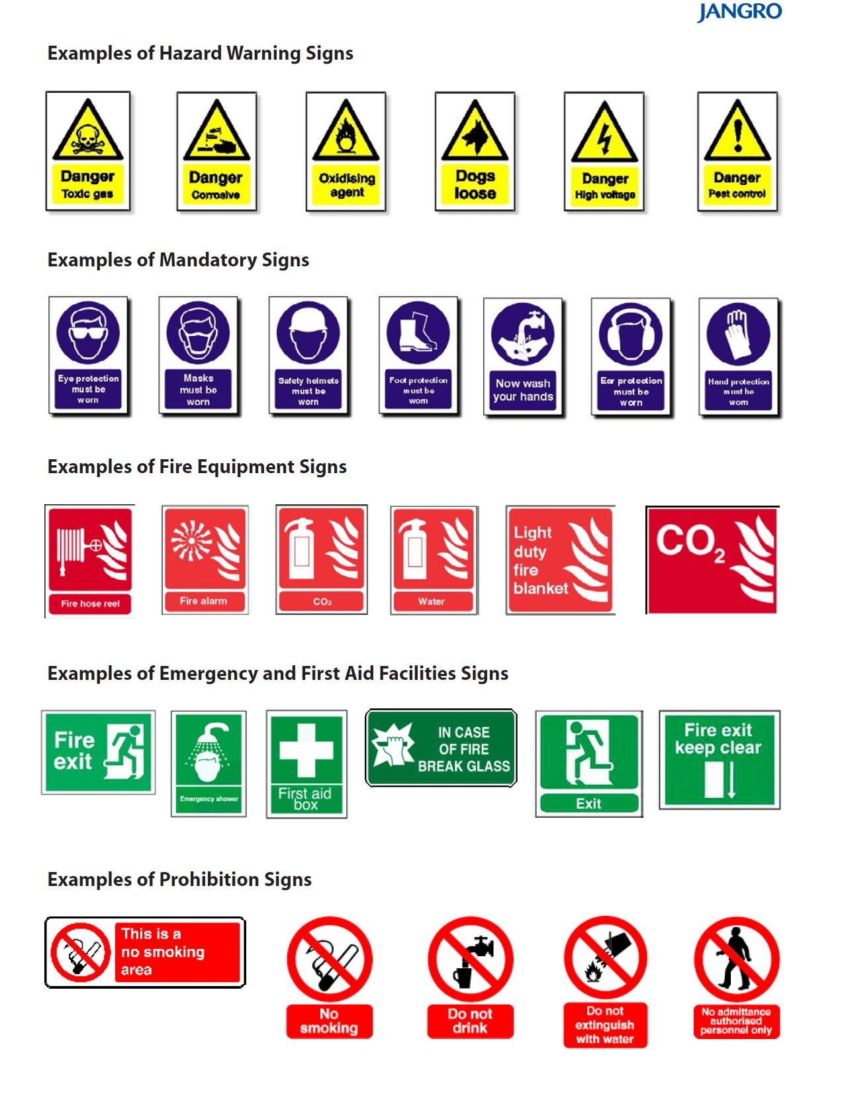
Main categories of safety signs
Prohibition signs Generally indicate that an action is not permitted. Typical color: Red Examples: No smoking. No unauthorized entry. Do not touch. Do not use damaged equipment. Shape: Usually circular with a red border/slash. | علامات المنع تشير عمومًا إلى أن إجراءً معينًا غير مسموح به. اللون المعتاد: الأحمر أمثلة: ممنوع التدخين. ممنوع الدخول لغير المصرح لهم. ممنوع اللمس. لا تستخدم معدات تالفة. الشكل: غالبًا ما تكون دائرية وبها إطار أو خط مائل أحمر.

Slide 7

Main categories of safety signs
Warning signs Warn people about a potential hazard. Typical color: Yellow Examples: Electrical hazard. High voltage. Slippery floor. Radiation. Biological hazard. Shape: Usually triangular. | علامات التحذير تُحذّر الأشخاص من وجود خطر محتمل. اللون المعتاد: الأصفر أمثلة: خطر كهربائي. جهد كهربائي عالٍ. أرضية زلقة. إشعاع. خطر بيولوجي. الشكل: غالبًا ما تكون مثلثة.

Slide 8
Main categories of safety signs
Mandatory signs Tell people what they must do. Typical color: Blue Examples: Wear eye protection. Wear hearing protection. Wear protective gloves. Use required PPE. Shape: Usually circular. | علامات إلزامية تُخبر الأشخاص بما يجب عليهم فعله. اللون المعتاد: الأزرق أمثلة: ارتدِ واقيًا للعينين. ارتدِ واقيًا للسمع. ارتدِ قفازات واقية. استخدم معدات الوقاية الشخصية المطلوبة. الشكل: غالبًا ما تكون دائرية.

Slide 9
Main categories of safety signs
Emergency/Safe-condition signs Provide information about safe conditions and emergency facilities. Typical color: Green Examples: Emergency exit. First-aid station. Emergency assembly point. Safety equipment. Shape: Commonly square or rectangular. | علامات الطوارئ / الحالة الآمنة توفّر معلومات عن الظروف الآمنة ومرافق الطوارئ. اللون المعتاد: الأخضر أمثلة: مخرج الطوارئ. محطة الإسعافات الأولية. نقطة التجمّع في حالات الطوارئ. معدات السلامة. الشكل: غالبًا ما تكون مربعة أو مستطيلة.

Slide 10
Main categories of safety signs
Fire equipment signs Identify fire-fighting equipment and facilities. Common examples include: Fire extinguisher. Fire hose. Fire alarm. Fire blanket. Typical color: Red. | علامات معدات مكافحة الحرائق تُستخدم لتحديد معدات ومرافق مكافحة الحرائق. من الأمثلة الشائعة: طفاية الحريق. خرطوم الحريق. إنذار الحريق. بطانية الحريق. اللون المعتاد: الأحمر.

Slide 11
Risk assessment Example
Practical Example for Students Consider a university AI/Data Science laboratory. Observed conditions Several computers connected to one extension board. Cables crossing a walkway. Students sitting incorrectly. Emergency exit partially blocked. Server producing excessive heat. No visible fire-safety instructions. | مثال عملي للطلاب لنتخيل مختبراً جامعياً للذكاء الاصطناعي أو علوم البيانات. الظروف المرصودة: عدة أجهزة حاسوب متصلة بمقبس تمديد كهربائي واحد. كابلات تمتد عبر ممر المشاة. وضعية جلوس غير صحيحة للطلاب. مخرج الطوارئ مسدود جزئياً. خادم (سيرفر) يولد حرارة مفرطة. غياب أي تعليمات ظاهرة للسلامة من الحرائق.

Slide 12
Risk assessment Example
Observation / الملاحظة | Hazard / الخطر | Possible consequence / العاقبة المحتملة
Overloaded extension / وصلة كهربائية محمّلة فوق طاقتها | Electrical / كهربائي | Fire or electric shock / حريق أو صدمة كهربائية
Cables on floor / كابلات على الأرض | Physical / مادي | Trip or fall / التعثر أو السقوط
Poor posture / وضعية جلوس غير صحيحة | Ergonomic / متعلق ببيئة العمل | Back or neck injury / إصابة في الظهر أو الرقبة
Blocked exit / مخرج مسدود | Emergency / طوارئ | Delayed evacuation / تأخر الإخلاء
Excessive server heat / حرارة مفرطة للخادم | Environmental or equipment / بيئي أو متعلق بالمعدات | Equipment failure or fire / تعطل المعدات أو حريق
Missing safety instructions / عدم وجود تعليمات السلامة | Organizational / تنظيمي | Incorrect emergency response / استجابة خاطئة للطوارئ

Slide 13
Risk assessment Example
Observation | Hazard | Possible consequence
Overloaded extension | Electrical | Fire/electric shock
Cables on floor | Physical | Trip/fall
Poor posture | Ergonomic | Back/neck injury
Blocked exit | Emergency | Delayed evacuation
Excessive server heat | Environmental/equipment | Equipment failure/fire
Missing safety instructions | Organizational | Incorrect emergency response

Slide 14
Risk assessment Example
Recommended actions Remove electrical overload. Organize cables. Correct workstation arrangement. Keep emergency exits clear. Improve ventilation/cooling. Display appropriate safety signs. Conduct a risk assessment. Train students and staff. This example demonstrates the complete safety process: Identify the hazard → assess the risk → implement controls → monitor → improve. | الإجراءات الموصى بها إزالة الحمل الزائد عن التوصيلات الكهربائية. تنظيم الكابلات. ترتيب محطات العمل بصورة صحيحة. إبقاء مخارج الطوارئ خالية من العوائق. تحسين التهوية أو التبريد. وضع علامات السلامة المناسبة. إجراء تقييم للمخاطر. تدريب الطلاب والموظفين. يوضح هذا المثال عملية السلامة الكاملة: تحديد الخطر → تقييم المخاطر → تنفيذ إجراءات التحكم → المراقبة → التحسين

Slide 15
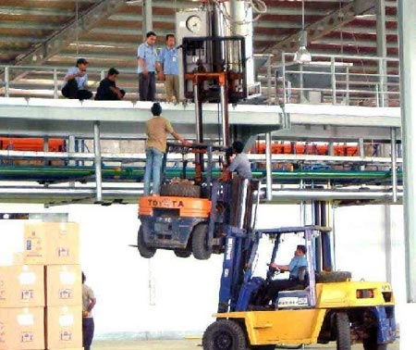
Some Funnies
Proper use of forklift

Slide 16
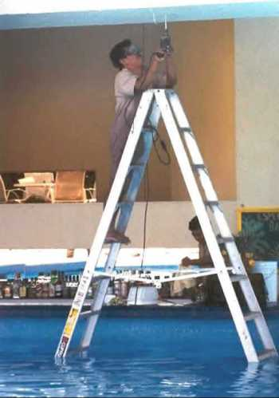
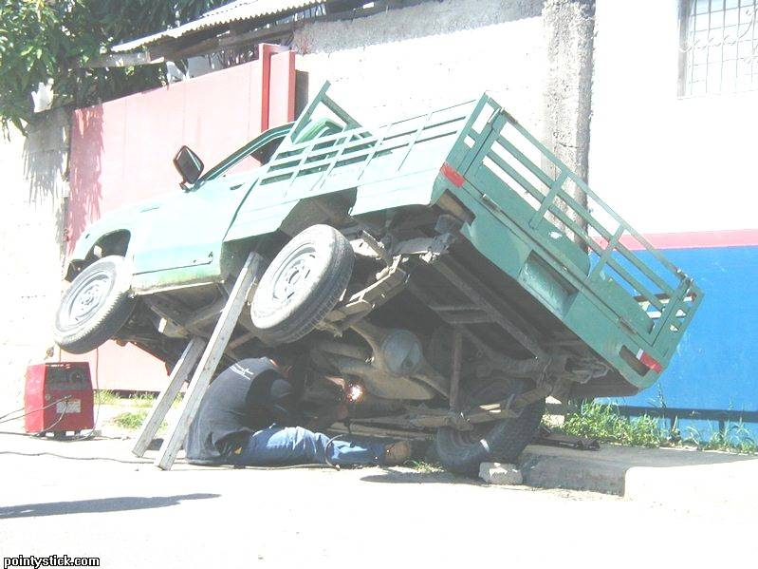
Some Funnies
Who says that using power
Drill is dangerous, while
standing in water?
World’s best jack.

Slide 17
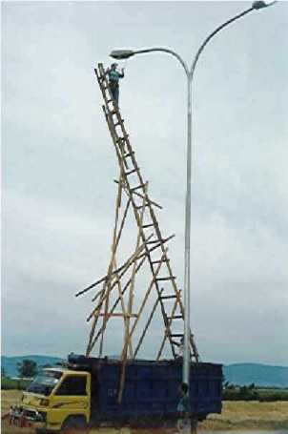
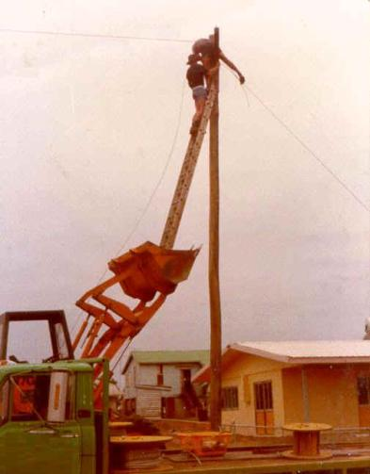
Some Funnies
Mobile Ladders

Slide 18
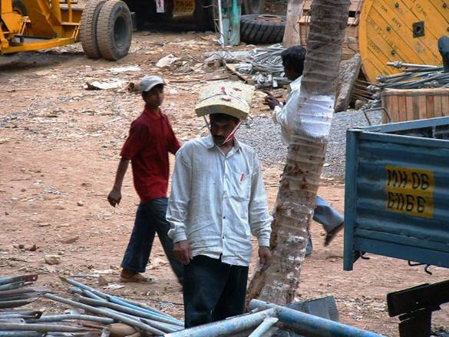
Is This An Appropriate Hard Hat?

Slide 19
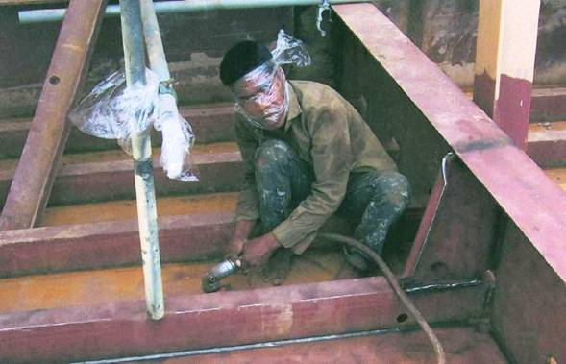
Is This An Appropriate Respirator?

Slide 20
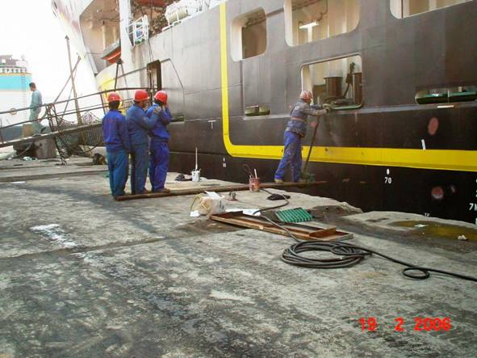
Is This an Appropriate Scaffolding?
السقالات

Slide 21
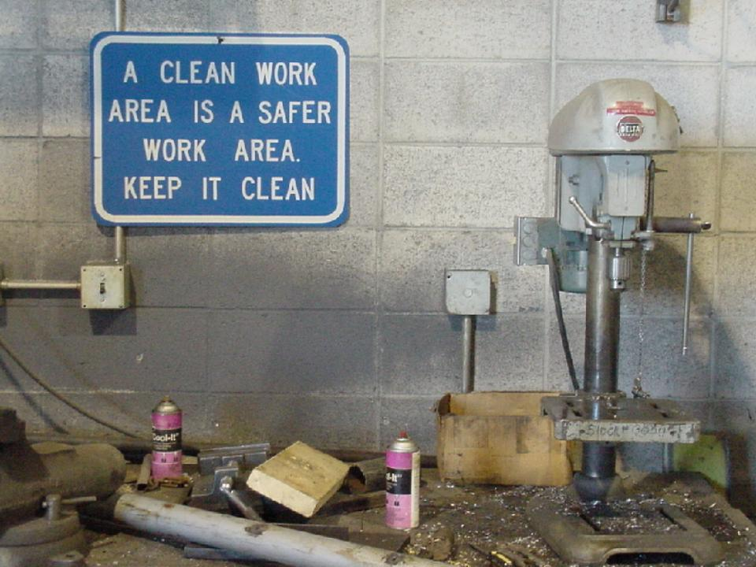

Slide 22
Review Questions
What is a safety culture?
A. A collection of computer software
B. Shared attitudes, values, behaviors, and practices concerning safety
C. A type of emergency alarm
D. A method of calculating salary
Correct Answer: B
Which of the following is an important responsibility of students in a computer laboratory?
A. Ignoring damaged equipment
B. Reporting unsafe conditions
C. Repairing electrical equipment without authorization
D. Disabling safety systems
Correct Answer: B
Which behavior demonstrates good safety culture?
A. Reporting hazards promptly
B. Ignoring warning signs
C. Removing protective equipment
D. Hiding accidents
Correct Answer: A
Who has responsibility for workplace safety?
A. Only the safety officer
B. Only the manager
C. Only the employees
D. Everyone has responsibilities appropriate to their role
Correct Answer: D

Slide 23
Review Questions
Why is personal responsibility important in occupational safety?
A. Safety depends only on management
B. Individual actions can prevent or contribute to accidents
C. It eliminates the need for safety procedures
D. It makes safety training unnecessary
Correct Answer: B
Which color is commonly associated with prohibition or danger in safety signs?
A. Red
B. Green
C. Blue
D. White
Correct Answer: A
Which color is commonly associated with mandatory safety instructions?
A. Green
B. Blue
C. Yellow
D. Red
Correct Answer: B
What is the purpose of safety signs?
A. To decorate the workplace
B. To communicate hazards, warnings, instructions, or emergency information
C. To increase workplace productivity
D. To replace safety training completely
Correct Answer: B

Slide 24
Review Questions
What is the primary objective of safety training?
A. To teach workers how to ignore hazards
B. To develop knowledge and skills for working safely
C. To eliminate the need for supervision
D. To increase workplace noise
Correct Answer: B
Which color is commonly associated with warning signs?
A. Yellow
B. Blue
C. Green
D. Black
Correct Answer: A
Why should emergency exits remain unobstructed?
A. To improve the appearance of the workplace
B. To allow rapid and safe evacuation during emergencies
C. To provide additional storage space
D. To reduce ventilation
Correct Answer: B
Green safety signs are commonly used to indicate:
A. Prohibition
B. Warning
C. Safe conditions or emergency escape information
D. Mandatory actions
Correct Answer: C

Slide 25
Review Questions
Which of the following best demonstrates safe behavior in a technology workplace?
A. Eating beside electronic equipment
B. Blocking emergency exits with equipment
C. Reporting hazards and following established procedures
D. Using damaged electrical cables
Correct Answer: C
Which of the following is an example of a cybersecurity-related workplace hazard?
A. An unsecured computer containing sensitive information
B. A properly adjusted office chair
C. A clearly marked emergency exit
D. Adequate laboratory lighting
Correct Answer: A

